Slide 1
Стабилност и прецизност

Slide 2
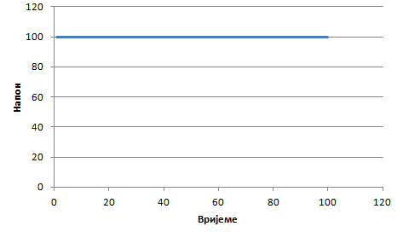
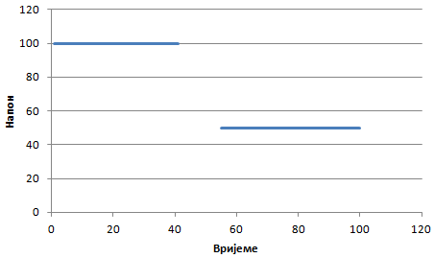
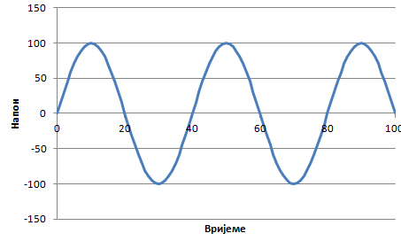
Статика и динамика

Slide 3
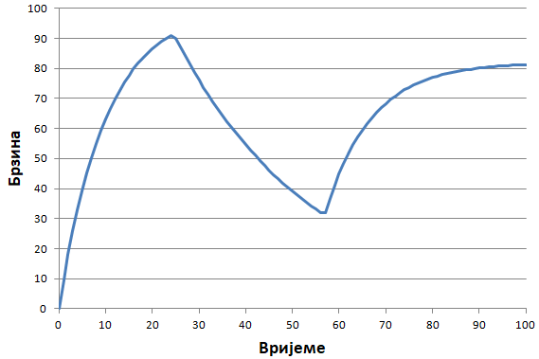
Који је пут пређен?!?
Не посједујете математички алат за одређивање.
Потребни су интеграли и диференцијали.

Slide 4
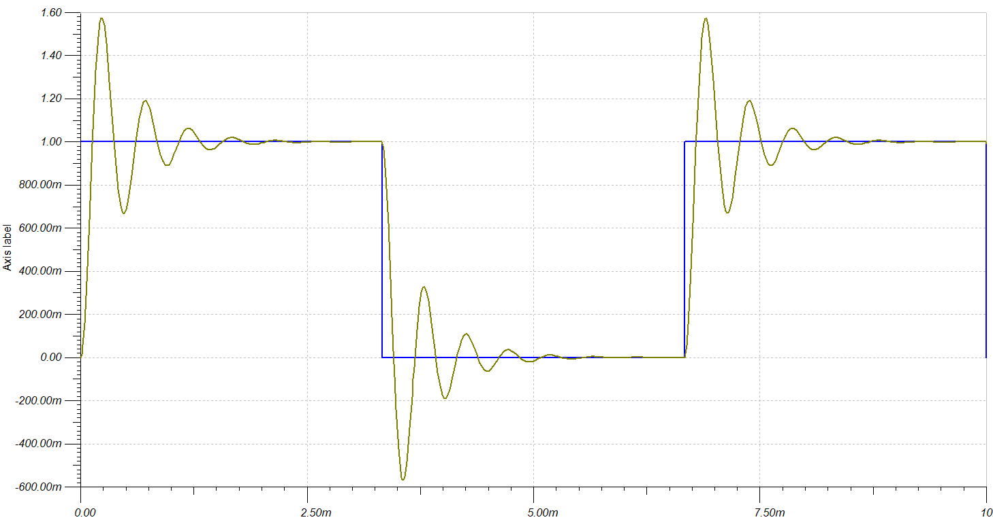
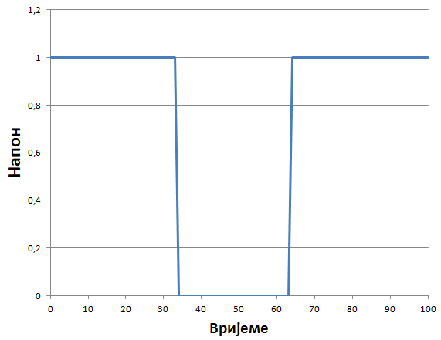
Стабилност
Посматрамо како аутоматски систем реагује на промјене
  Улазне величине
  Поремећаја

Slide 5
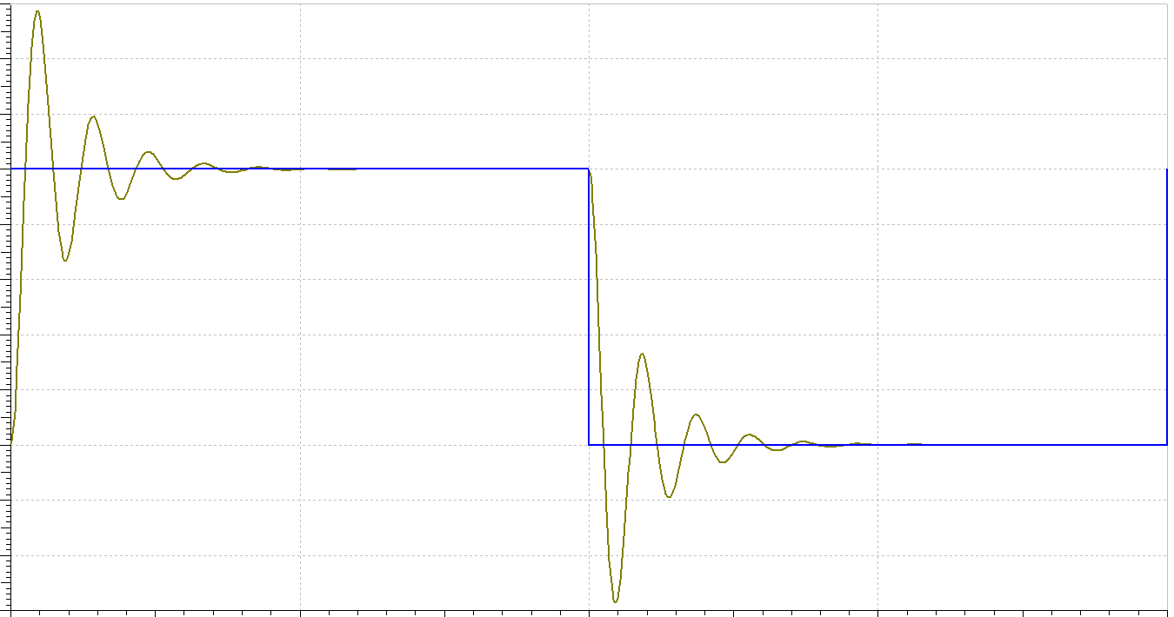
Стационарни и прелазни режим рада
Прелазни
Стационарни
Прелазни
Стационарни
Прелазни = динамички

Slide 6
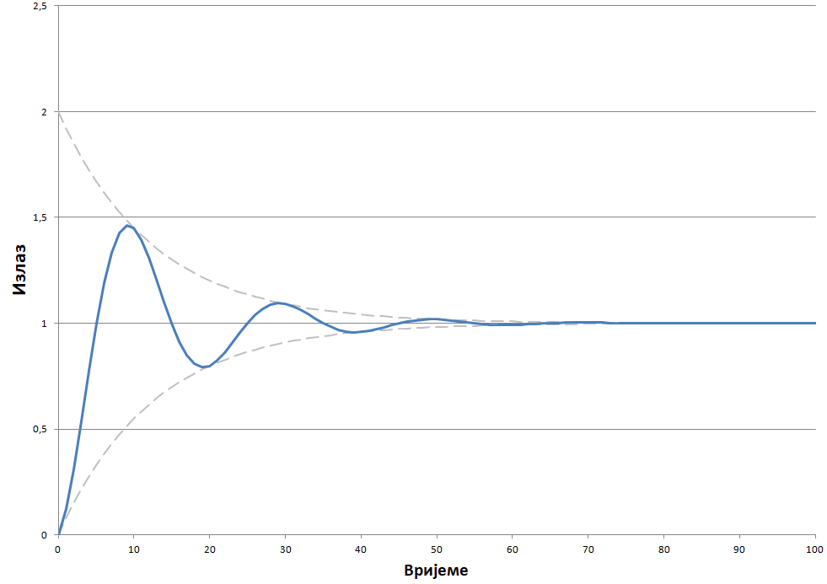
Стабилан систем
Систем стабилан ако послије прелазног режима има стационално стање
Пригушење осцилација
Прелазни
Стационарни

Slide 7
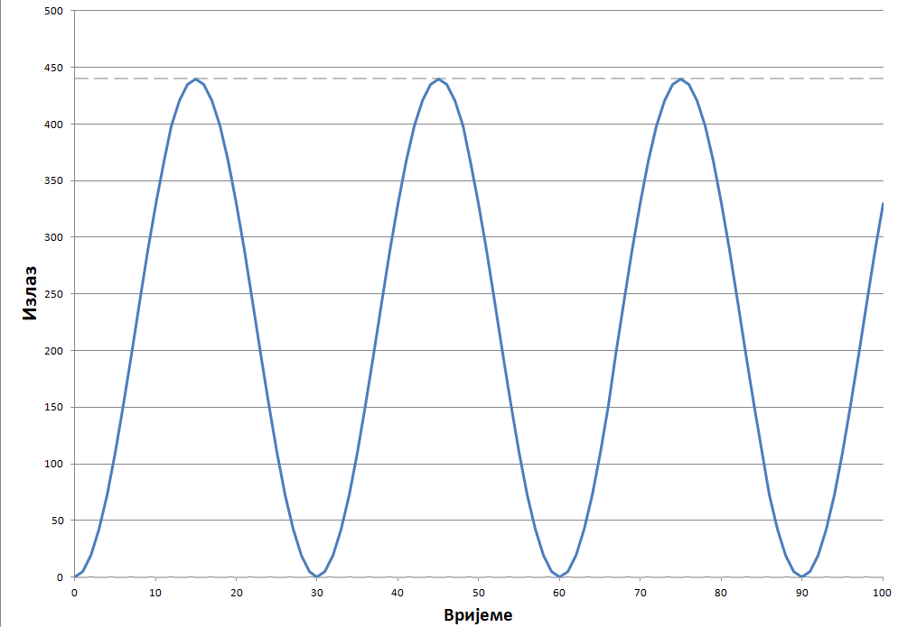
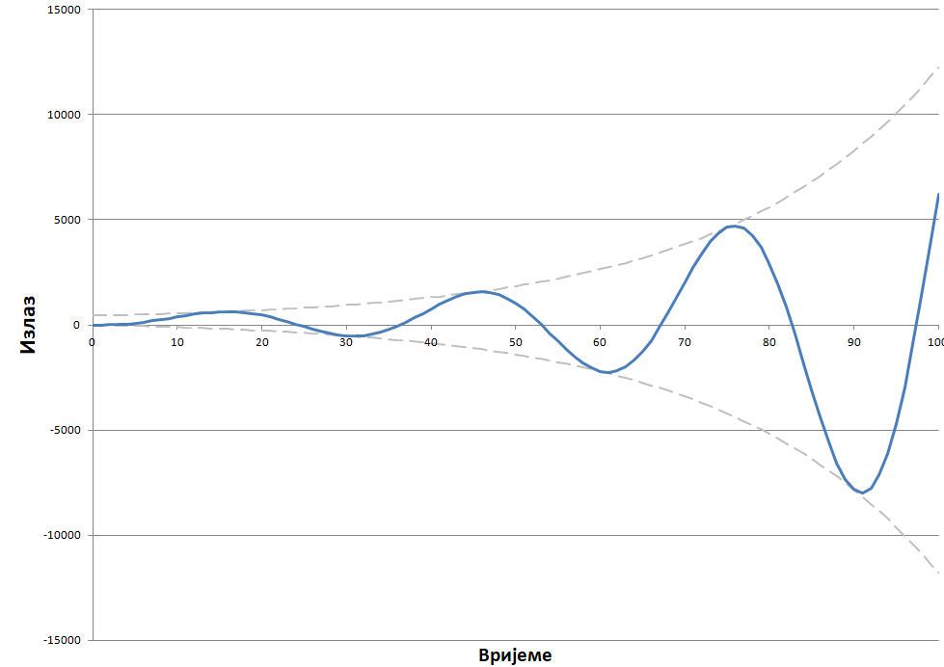
Критично стабилан систем
Нестабилан систем

Slide 8
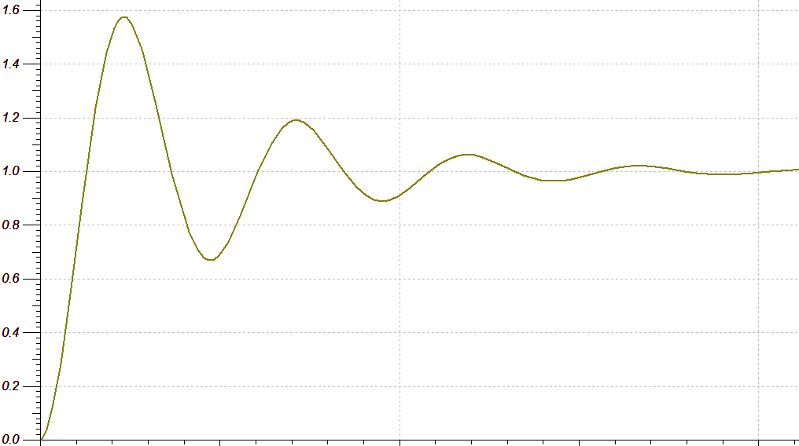
Параметри прелазног режима
Mp – прескок – проценат стационарног стања
Мp=57%
Тs – вријеме смирења
+-5%
90%
Тu – вријеме успона
10%

Slide 9
Параметри прелазног режима
Ts – вријеме смирења – вријеме које треба да протекне па да одступање од стационарне величине постане мање од 5%
Tu – вријеме успона – вријеме потребно да вриједност пређе од 10% до 90% промјене коју вриједност треба да уради.
  Нпр. Треба да скочи са 10 на 20. Вријеме успона би се мјерило од 11 до 19.
Mp - Прескок – Колико је први прескок посто стационарне вриједности.

Slide 10
Тачност система
Колико је мала или велика грешка у стационарном режиму тј. колика је статичка грешка.

